Slide 2
ทบทวนบทบาทการทำงาน
ทักษะความสามารถของพี่เลี้ยง
การใช้งาน Website
การปฏิบัติงานตามแผนและกรอบระยะเวลา
การสื่อสารภายใน

Slide 3
ความสำเร็จที่เป็นรูปธรรม
รายการ | จำนวนเงิน
ยอดเงินคงเหลือยกมา | 160,838,231.96
รายรับทั้งหมด | 80,809,863.29
รายจ่าย | 122,589,872.91
เงินคงเหลือ | 119,058,222.34
สัดส่วนการใช้เทียบกับรายรับ(%) | 151.70
สัดส่วนการใช้เทียบกับเงินทั้งหมด(%) | 50.73
- โครงการต้นแบบ
- พื้นที่นำร่อง

Slide 4
อุปสรรคและแนวทางการพัฒนา
พัฒนาศักยภาพพี่เลี้ยง
และพัฒนางาน
อย่างต่อเนื่อง
ทักษะความสามารถของพี่เลี้ยง
การใช้งาน Website
การปฏิบัติงานตามแผนและกรอบระยะเวลา
การสื่อสารภายใน
พัฒนาระบบ
การสื่อสารภายใน
ให้มีประสิทธิภาพ

Slide 5
ข้อเสนอแนะ
แบ่งกลุ่มพี่เลี้ยงตามบทบาท
Coaching
Auditing

Slide 6
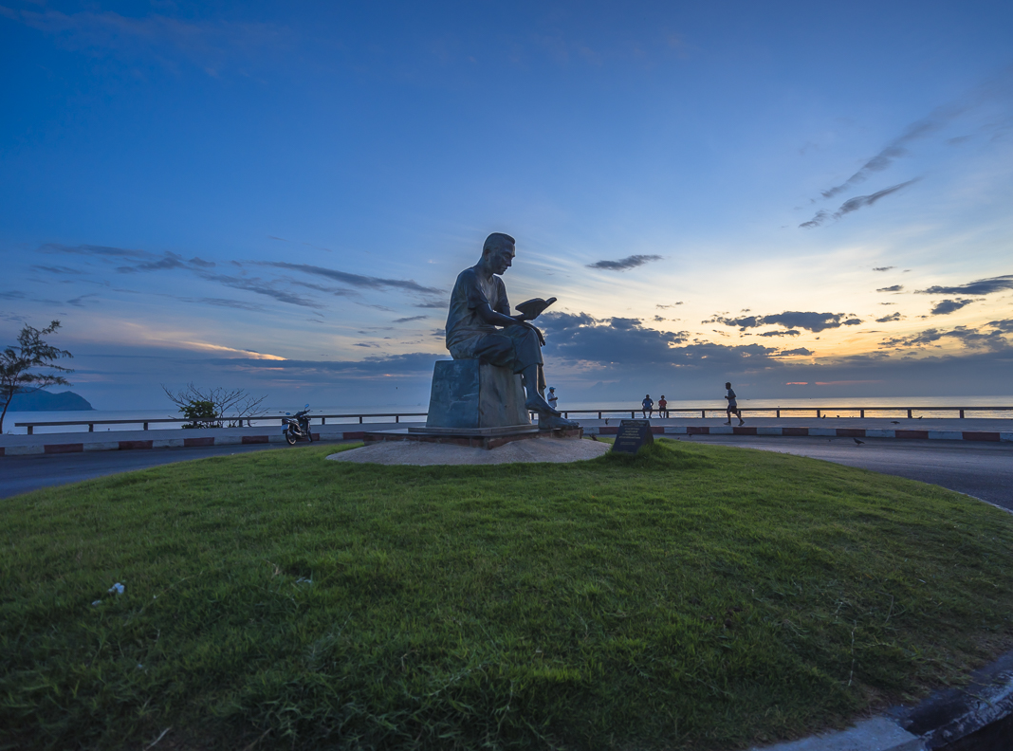
THANK YOU

